Slide 1
รายงานความก้าวหน้าติดตามตัวชี้วัด การยืนยันการวินิจฉัย
ผู้ป่วย DMHT ปี 2566
วันที่ 1 มิถุนายน 2566
กลุ่มงานควบคุมโรคไม่ติดต่อฯ
สำนักงานสาธารณสุขจังหวัดเพชรบูรณ์

Slide 2
ประชากร 35 ปีขึ้นไปได้รับการคัดกรอง และเสี่ยงต่อโรคเบาหวาน เกณฑ์ประเมิน : รอบ 12 เดือน ≥ 90%
อำเภอ | คัดกรอง | ผลการคัดกรอง DM
 |  | ปกติ | เสี่ยง | สงสัยป่วย | นอกเกณฑ์
วังโป่ง | 91.74 | 9,906 [94.19] | 505 [4.81] | 32 [0.30] | 73 [0.69]
เขาค้อ | 91.17 | 9,184 [89.46] | 985 [9.60] | 48 [0.47] | 48 [0.47]
หนองไผ่ | 90.75 | 28,248 [82.88] | 4,454 [14.07] | 711 [2.26] | 251 [0.79]
น้ำหนาว | 90.40 | 5,076 [85.92] | 707 [11.95] | 55 [0.93] | 71 [1.20]
บึงสามพัน | 89.43 | 17,025 [84.26] | 2,962 [14.66] | 141 [0.39] | 77 [0.38]
วิเชียรบุรี | 86.89 | 33,778 [88.37] | 3,916 [10.29] | 311 [0.82] | 201 [0.53]
ศรีเทพ | 85.92 | 15,126 [81.43] | 3,143 [16.94] | 185 [0.99] | 120 [0.65]
หล่มสัก | 73.05 | 37,282 [87.05] | 4,853 [11.32] | 505 [1.18] | 194 [0.46]
ชนแดน | 68.85 | 13,809 [81.13] | 2,606 [15.27] | 463 [2.73] | 147 [0.86]
เมืองเพชรบูรณ์ | 47.29 | 28,407 [77.18] | 6,885 [18.80] | 1,039 [2.82] | 440 [1.20]
หล่มเก่า | 43.07 | 11,980 [92.95] | 722 [5.71] | 104 [0.83] | 63 [0.51]
จังหวัด | 71.41 | 207,821 [84.85] | 31,738 [12.99] | 3,594 [1.47] | 1,685 [0.69]
เขต 2 | 79.49 | 84.31 | 13.83 | 1.24 | 0.61
ประเทศ | 73.74 | 86.88 | 11.5 | 0.91 | 0.71
ที่มา : HDC วันที่ 23 พ.ค.2566

Slide 3
ร้อยละการตรวจติดตามยืนยันวินิจฉัยกลุ่มสงสัยป่วยโรคเบาหวาน เกณฑ์ประเมิน : รอบ 6 เดือน ≥30% รอบ 9 เดือน ≥50% รอบ 12 เดือน ≥70% สีเขียว ผ่านเกณฑ์ 12
ที่มา : HDC วันที่ 23 พ.ค.2566

Slide 4
ร้อยละการตรวจติดตามยืนยันวินิจฉัยกลุ่มสงสัยป่วยโรคเบาหวาน เกณฑ์ประเมิน : รอบ 6 เดือน ≥30% รอบ 9 เดือน ≥50% รอบ 12 เดือน ≥70% สีเขียว ผ่านเกณฑ์ 12 เดือน สีเหลือง ผ่านเกณฑ์ 9 เดือน สีส้ม ผ่านเกณฑ์ 6 เดือน สีแดง ไม่ผ่านเกณฑ์ใดๆ
โรงพยาบาล/สสอ. | โรงพยาบาล |  |  | สสอ.
 | เป้าหมาย | ตรวจยืนยัน | ร้อยละ | เป้าหมาย | ตรวจยืนยัน | ร้อยละ
โรงพยาบาลน้ำหนาว | 17 | 17 | 100 | 55 | 37 | 67.27
โรงพยาบาลชนแดน | 9 | 8 | 88.89 | 432 | 227 | 52.55
โรงพยาบาลวังโป่ง | 9 | 7 | 77.78 | 51 | 40 | 78.43
โรงพยาบาลหนองไผ่ | 27 | 18 | 66.67 | 620 | 400 | 64.52
โรงพยาบาลหล่มสัก | 12 | 7 | 58.33 | 500 | 354 | 70.80
โรงพยาบาลวิเชียรบุรี | 33 | 18 | 54.55 | 294 | 239 | 81.29
โรงพยาบาลเขาค้อ | 2 | 1 | 50.00 | 105 | 79 | 75.24
โรงพยาบาลศรีเทพ | 15 | 4 | 26.67 | 212 | 78 | 36.79
โรงพยาบาลค่ายพ่อขุนผาเมือง | 40 | 10 | 25.00 | 40 | 10 | 25.00
โรงพยาบาลเพชรบูรณ์ | 20 | 4 | 20.00 | 768 | 480 | 62.50
โรงพยาบาลบึงสามพัน | 20 | 2 | 10.00 | 117 | 66 | 56.41
โรงพยาบาลสมเด็จพระยุพราชหล่มเก่า | 42 | 4 | 9.52 | 82 | 46 | 56.10
รวม | 246 | 100 | 40.65 | 3235 | 2046 | 63.25
ที่มา : HDC วันที่ 23 พ.ค.2566

Slide 5
ประชากร 35 ปีขึ้นไปได้รับการคัดกรอง และเสี่ยงต่อโรคความดันโลหิตสูงเกณฑ์ประเมิน : รอบ 12 เดือน ≥ 90%
อำเภอ | คัดกรอง | ผลการคัดกรอง HT
 |  | ปกติ | เสี่ยง | สงสัยป่วย | ส่งพบแพทย์ | นอกเกณฑ์
วังโป่ง | 92.10 | 5,938 [70.16] | 2,037 [24.07] | 458 [5.39] | 18 [0.21] | 14 [0.17]
วิเชียรบุรี | 91.73 | 26,776 [81.28[ | 4,389 [13.39] | 1,572 [4.80] | 108 [0.33] | 67 [0.20]
เขาค้อ | 91.51 | 6,402 [76.69] | 13,12 [15.71] | 559 [6.68] | 28 [0.34] | 48 [0.57]
น้ำหนาว | 90.51 | 3,409 [68.74] | 989 [19.94] | 528 [10.64] | 18 [0.36] | 16 [0.32]
หนองไผ่ | 90.42 | 18,073 [69.43] | 4,978 [19.06] | 2,708 [10.43] | 132 [0.51] | 149 [0.57]
บึงสามพัน | 88.24 | 11,973 [78.82] | 2,094 [13.79] | 1,023 [6.74] | 45 [0.30] | 53 [0.35]
ศรีเทพ | 84.43 | 11,539 [76.98] | 2,159 [14.41] | 1,205 [8.05] | 25 [0.17] | 59 [0.39]
หล่มสัก | 73.90 | 30,011 [80.36] | 4,756 [12.69] | 2,329 [6.23] | 122 [0.35] | 138 [0.37]
ชนแดน | 68.84 | 9,590 [71.69] | 1,836 [13.87] | 1,690 [12.78] | 136 [1.05] | 79 [0.62]
เมืองเพชรบูรณ์ | 51.76 | 22,179 [66.51] | 4,933 [14.87] | 5,323 [16.05] | 335 [1.01] | 517 [1.56]
หล่มเก่า | 44.32 | 9,357 [84.81] | 911 [8.49] | 551 [5.18] | 23 [0.22] | 145 [1.30]
จังหวัด | 72.98 | 155,337 [75.35] | 30,391 [14.79] | 1,7946 [8.74] | 990[0.49] | 1285 [0.63]
เขต 2 | 80.06 | 77.88 | 14.15 | 7.25 | 0.37 | 0.34
ประเทศ | 73.96 | 86.31 | 8.47 | 4.65 | 0.25 | 0.31
ที่มา : HDC วันที่ 23 พ.ค.2566

Slide 6
ร้อยละการตรวจติดตามยืนยันวินิจฉัยกลุ่มสงสัยป่วยโรคความดันโลหิตสูง เกณฑ์ประเมิน : รอบ 6 เดือน ≥ 60% รอบ 9 เดือน ≥ 80% รอบ 12 เดือน ≥ 93%
ที่มา : HDC วันที่ 23 พ.ค.2566

Slide 7
ร้อยละของผู้ที่มีค่าความดันโลหิตตัวบนเฉลี่ย (SBP) ≥ 180 มม.ปรอท และ/หรือ ค่าความดันโลหิตตัวล่างเฉลี่ย (DBP) ≥ 110 มม.ปรอท จากการคัดกรอง ได้รับการวินิจฉัยความดันโลหิต จังหวัดเพชรบูรณ์ ปีงบประมาณ 2566 เกณฑ์ประเมิน : ≥ 25 %
อำเภอ | เป้าหมาย (คน) | วัดซ้ำในสถานบริการ | วัดซ้ำยัง 180/110mm.Hg | วินิจฉัย (พ.ค.) | วินิจฉัย (มิ.ย.)
หล่มเก่า | 19 | 100 | 92.31 | 50.00 | 72.22
วิเชียรบุรี | 100 | 84.21 | 47.50 | 36.84 | 36.84
น้ำหนาว | 20 | 95.00 | 94.74 | 33.33 | 33.33
บึงสามพัน | 40 | 82.50 | 96.97 | 18.75 | 18.75
หล่มสัก | 141 | 97.87 | 98.55 | 13.24 | 17.78
เมืองเพชรบูรณ์ | 385 | 96.17 | 98.86 | 14.66 | 16.99
วังโป่ง | 17 | 100 | 76.47 | 15.38 | 15.38
หนองไผ่ | 135 | 99.25 | 99.25 | 13.64 | 14.29
ศรีเทพ | 39 | 100 | 94.74 | 11.11 | 10.81
ชนแดน | 131 | 100 | 95.42 | 7.20 | 8.00
เขาค้อ | 27 | 100 | 100 | 11.11 | 7.41
จังหวัด | 1,054 | 95.99 | 93.48 | 14.94 | 17.22
ที่มา : HDC วันที่ 23 พ.ค. 2566
ที่มา : HDC วันที่ 23 พ.ค. 2566

Slide 8
ร้อยละของผู้ป่วยโรคเบาหวานและโรคความดันโลหิตสูงที่ควบคุมได้
ที่มา : HDC วันที่ 23 พ.ค. 2566
ที่มา : HDC วันที่ 23 พ.ค. 2566

Slide 9
การประชุมสรุปผลงานกลางปีและปรับแผนการดำเนินการ NCD ปี 2566
วิเคราะห์การดำเนินการราย KPI รายอำเภอและทลายปัญหาโดยท่านรองนพ.สสจ.
แลกเปลี่ยนเรียนรู้ระหว่างอำเภอที่มีบริบทใกล้เคียงกันและการกำกับโดยระดับสสจ.
แต่งตั้งคณะกรรมการ SERVICE PLAN NCD / NCD BOARD
พัฒนาตามแนวทาง NCD clinic plus
คัดเลือกรพ.ประกวดในวันที่ 19-20 มิถุนายนได้แก่รพ.วิเชียรบุรี รพร.หล่มเก่า รพ.วังโป่ง

Slide 11
เชิญชวนสมัครเดินวิ่ง ป้องกันอัมพาต “คนรุ่นใหม่ ขับเคลื่อนไทยไร้สโตรค”

Slide 12
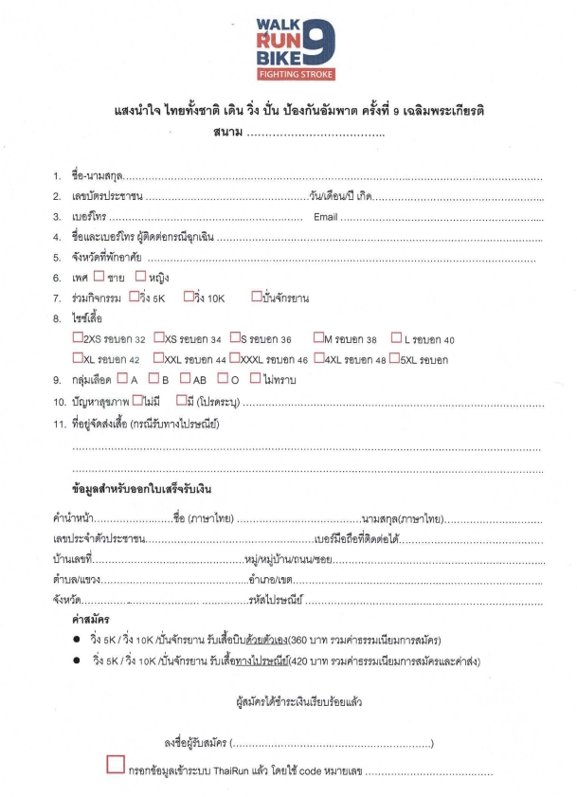
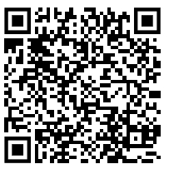
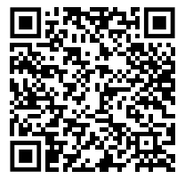
ช่องทางการสมัครเดินวิ่ง ป้องกันอัมพาต
online
on site

Slide 13
THANK YOU

